Slide 1
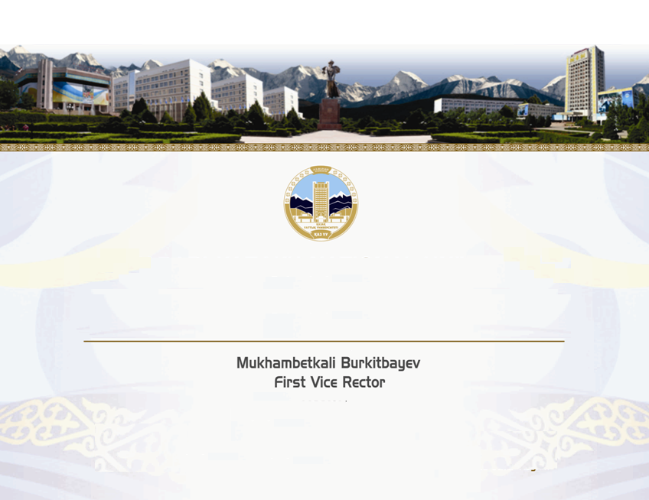


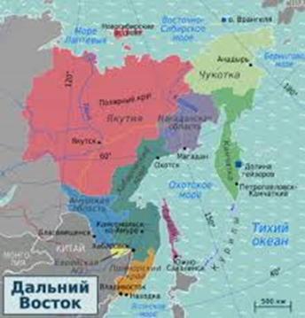
КАФЕДРА ДАЛЬНЕГО ВОСТОКА
СОСТОЯНИЕ И ПЕРСПЕКТИВЫ РАЗВИТИЯ
2017-2018
Зав.кафедрой, к.и.н.,
доцент Ем Наталья Б.
2012
Bali

Slide 2

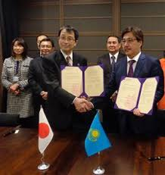
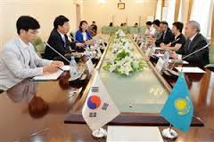
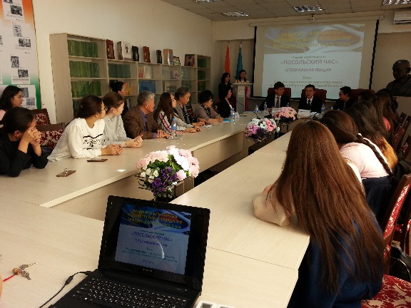
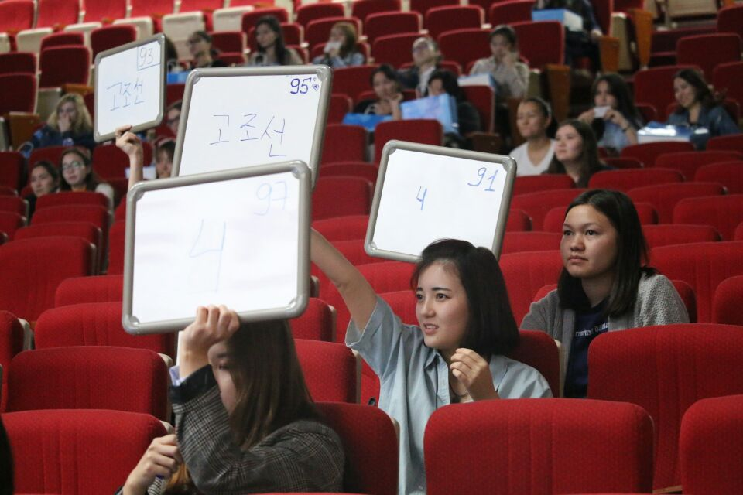
Кафедра Дальнего Востока в 2020г.
ВИДЕНИЕ: Трансформация кафедры в структуру КазНУ как исследовательского университета
ЦЕЛЬ: Кафедра В ЧИСЛЕ ТРЕХ ВЕДУЩИХ (гуманитарных) кафедр в рейтинге университета
МИССИЯ: Формирование КОНКУРЕНТОСПОСОБНОГО кадрового потенциала в стране и за рубежом
СТРУКТУРА КАФЕДРЫ:
Отделения: 2
Научные центры: 2
Хозрасчетный центр: 1
Лаборатории вузов-партнеров: 5
Старт-ап компании: 3
АКАДЕМИЧЕСКИЙ ПРОФИЛЬ:
Более 170 студентов
Университеты-партнеры: 35
Программы двойного диплома: 2
Дополнительные программы: 20

Slide 3














СОТРУДНИЧЕСТВО С УЧРЕЖДЕНИЯМИ
ОБРАЗОВАНИЯ И НАУКИ ЯПОНИИ
Notes:
Взаимодействие с организациями Японии в научно-технической сфере занимает важное место среди основных приоритетов развития международного сотрудничества университета ввиду того, что Япония выступает одним из признанных лидеров мировой научной мысли и занимает высокие позиции в области высоких технологии, энергосбережения, робототехники, медицины и исследовании космоса. На сегодняшний день КазНУ тесно сотрудничает в указанной области с крупнейшими вузами Японии, как Университет Токио, Токийский университет Агрокультуры и Технологии, Университет Васеда, Университет Ракуно Гакуин, Университет Аояма Гакуин, Университет Хоккайдо, Университет Цукуба, Университет Сайтама, Токийский университет иностранных языков, Университет Канадзава, Университет Кейо.

Slide 4























СОТРУДНИЧЕСТВО С УЧРЕЖДЕНИЯМИ
ОБРАЗОВАНИЯ РЕСПУБЛИКИ КОРЕЯ
Notes:
Взаимодействие с организациями Японии в научно-технической сфере занимает важное место среди основных приоритетов развития международного сотрудничества университета ввиду того, что Япония выступает одним из признанных лидеров мировой научной мысли и занимает высокие позиции в области высоких технологии, энергосбережения, робототехники, медицины и исследовании космоса. На сегодняшний день КазНУ тесно сотрудничает в указанной области с крупнейшими вузами Японии, как Университет Токио, Токийский университет Агрокультуры и Технологии, Университет Васеда, Университет Ракуно Гакуин, Университет Аояма Гакуин, Университет Хоккайдо, Университет Цукуба, Университет Сайтама, Токийский университет иностранных языков, Университет Канадзава, Университет Кейо.

Slide 5
Куда мы идем?
Войти в число первых трех кафедр в рейтинге университета
Методы продвижения
Основные показатели рейтинга QS
(гуманитарное направление)
Индикативные показатели университета

Slide 6
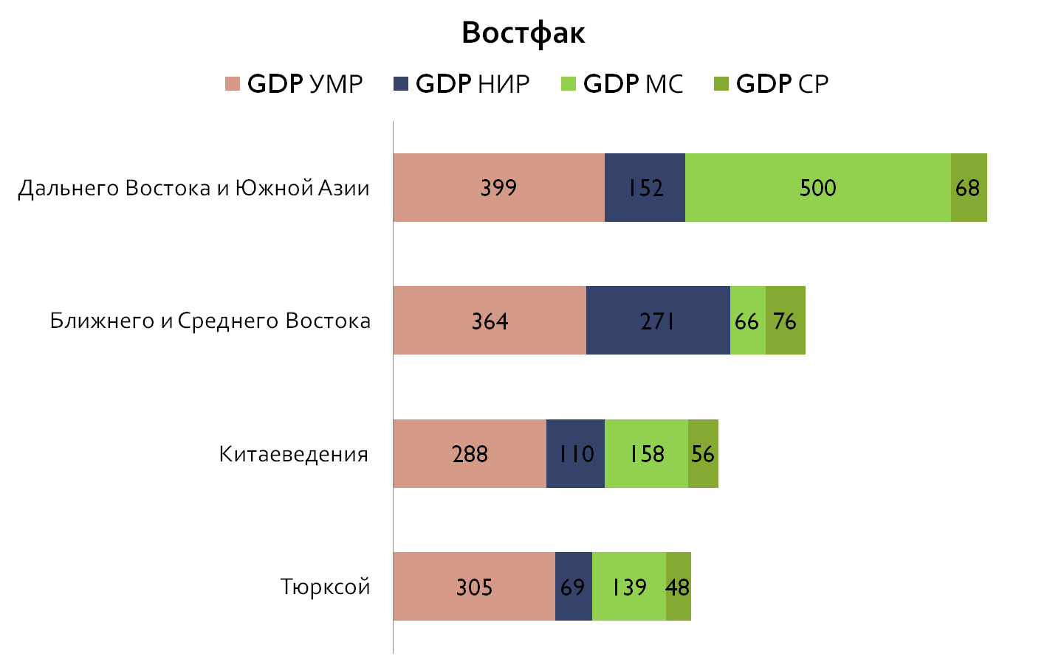
Ранжирование кафедр 2014-2015

Slide 7
Ранжирование кафедр 2015-2016

Slide 8
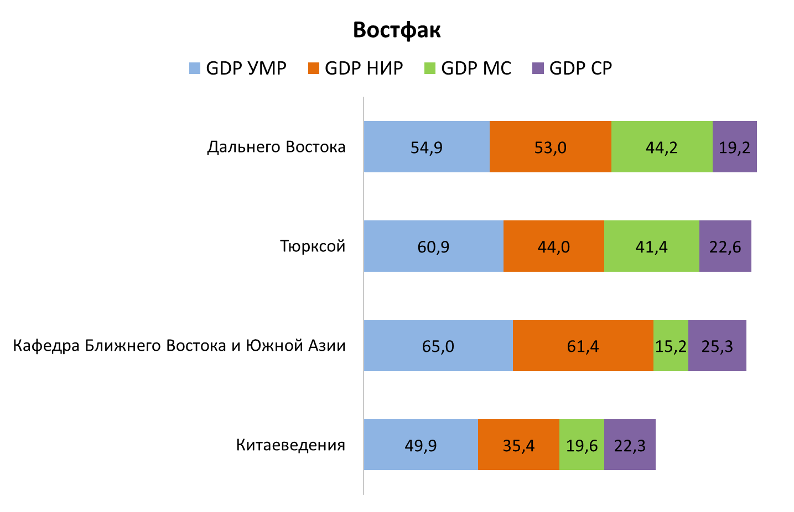
Ранжирование кафедр 2016-2017

Slide 9
Рейтинг ППС 2014-2015
288 | Востфак | Чан Бенг-Сун | 620 | 887 | 80 | 1587
301 | Востфак | Мионг Сун ОК | 558 | 887 | 90 | 1535
317 | Востфак | Досова Сенымгуль Наурузбаевна | 235 | 1183 | 74 | 1492
595 | Востфак | Сауданбекова Шынар Турганбеккызы | 135 | 637 | 173 | 945
607 | Востфак | Бекебасова Асель Нурболатовна | 135 | 774 | 17 | 925
767 | Востфак | Ким Гера | 375 | 341 | 29 | 745
809 | Востфак | Бокулева Бота Сериккановна | 370 | 296 | 36 | 702
841 | Востфак | Ашинова Жанар Ерболатовна | 320 | 319 | 36 | 675
894 | Востфак | Бахаутдинова Гузеля Нураждиновна | 45 | 569 | 11 | 624
919 | Востфак | Кадикова Самал Исатаевна | 135 | 387 | 75 | 597
988 | Востфак | Цой Ми Ок | 0 | 341 | 191 | 532
1041 | Востфак | Ниномия Такаши | 180 | 273 | 23 | 476
1077 | Востфак | Тен Юлия Петровна | 135 | 273 | 33 | 441
1123 | Востфак | Амантай Жанар Болаткызы | 45 | 296 | 45 | 386
1130 | Востфак | Тоганова Шынар Маликовна | 45 | 273 | 60 | 378
1137 | Востфак | Балакаева Ляиля Тултаевна | 150 | 205 | 14 | 368
1145 | Востфак | Шатекова Гульнур Курмансейтовна | 180 | 137 | 42 | 359
1161 | Востфак | Нурелова Асия Мухаметхановна | 135 | 205 | 3 | 343
1170 | Востфак | Мен Дмитрий | 45 | 273 | 18 | 336
1199 | Востфак | Амирбекова Умитай Абдикаппаровна | 135 | 159 | 6 | 300
1219 | Востфак | Шадаева Мадина Тынышбековна | 95 | 137 | 45 | 277
1224 | Востфак | Мухаметрахимова Айгуль | 135 | 91 | 44 | 270
1310 | Востфак | Боранкулова Самал Кенесовна | 45 | 46 | 78 | 169
1323 | Востфак | Батырханова Гаухар Токкожаевна | 0 | 137 | 11 | 147
1331 | Востфак | Малгаждарова Айнур Маратовна | 0 | 137 | 0 | 137
1375 | Востфак | Ташкенбаева Бакытгуль Жумановна | 0 | 46 | 11 | 56

Slide 10
КОЛИЧЕСТВЕННЫЙ СОСТАВ КАФЕДРЫ
Все | ОТДЕЛЕНИЯ | 2014-2015 - 62 | 2015-2016 - 54 | 2016-2017 - 41 | 2017-2018- 40
 | Декретный отпуск | 12 | 6 | 2 | 3
 | Совместители | 14 | 11 | 8 | 10
 | Загр стажировка | 3 | 1 | 1 | 1
 | Штатные | 31 | 31 | 30 | 26
1 | ЯПОНОВЕДЕНИЕ | 27 | 21 | 17 | 16
 | Декретный отпуск | 6 | 4 | 1 | 2
 | Совместители | 7 | 5 | 2 | 2
 | Загр стажировка | 1 | - | - | -
 | Штатные | 13 | 13 | 14 | 12
2 | КОРЕЕВЕДЕНИЕ | 26 | 22 | 24 | 24
 | Декретный отпуск | 4 | 2 | 1 | 1
 | Совместители | 6 | 6 | 6 | 8
 | Загр стажировка | 1 | 1 | 1 | 1
 | Пенсионный возраст | 2 | 3 | 3 | 3
 | Штатные | 13 | 10 | 13 | 11
3 | ИНДОЛОГИЯ | 9

Slide 11
КАЧЕСТВЕННЫЙ СОСТАВ КАФЕДРЫ 2014-2015
№ | Ф.И.О. | Ученая степень, должность | Статус
ОТДЕЛЕНИЕ ЯПОНОВЕДЕНИЯ
 | Галиев Ануар Абитаевич | д.и.н., доцент | совместитель
 | Ашинова Жанар Ерболатовна | к.и.н., и.о.доцент | Штатный
 | Балакаева Ляйла Тултаевна | к.и.н., доцент | Штатный
 | Байдаров Эркин Уланович | к.и.н., ст. преподаватель | совместитель
 | Ахапов Ерлан Абдиевич | ст. преподаватель, PhD | совместитель
 | Ниномия Такаши | ст. преподаватель, PhD | Штатный
 | Амантай Жанар Болаткызы | ст. преподаватель | Штатный
 | Бахаутдинова Гузеля Нураждиновна | ст. преподаватель | Штатный
 | Бекебасова Асель Нурболатовна | ст. преподаватель | Штатный
 | Боранкулова Самал Кенесовна | ст. преподаватель | Штатный
 | Кадикова Самал Исатаевна | ст. преподаватель | Штатный
 | Мухаметрахимова Айгуль Толегеновна | ст. преподаватель | Штатный
 | Нурелова Асия Мухаметхановна | ст. преподаватель | Штатный
 | Сауданбекова Шынар Турганбековна | ст. преподаватель | Штатный
 | Шадаева Мадина Тынышбековна | ст. преподаватель | Штатный
 | Айки Кае | ст. преподаватель | совместитель
 | Акын Бакдаулет Калиахметулы | ст. преподаватель | совместитель
 | Оразбекова Гулжан Рамазановна | ст. преподаватель | совместитель
 | Сайто Атсуши | магистр | совметитель
 | Сейтметова Жанетта Раимбековна | ст. преподаватель | совместитель
 | Амирбекова Жалын Абдигаппаровна | ст. преподаватель | дек.отпуск
 | Жусипова Айман Галымовна | ст.преподаватель | дек.отпуск
 | Нурсейтова Лайла Дюсенгалиевна | ст. преподаватель | дек.отпуск
 | Рыспекова Назира Сарсембаевна | преподаватель | дек.отпуск
 | Токкарина Акмарал Мажметовна | преподаватель | дек.отпуск
 | Фаткулина Оксана Витальевна | ст. преподаватель | дек.отпуск
 | Шорина Дариягуль Аргыновна | ст. преподаватель | заг.стажир. PhD

Slide 12
КАЧЕСТВЕННЫЙ СОСТАВ КАФЕДРЫ 2014-2015
№ | Ф.И.О. | Ученая степень, должность | Статус
ОТДЕЛЕНИЕ КОРЕЕВЕДЕНИЯ
 | Ким Герман Николаевич | д.и.н., профессор | Загранкомандировка
 | Мен Дмитрий Вольбонович | д.п.н., и.о.профессор | Пенсионер
 | Сафронова Людмила Васильевна | д.филол.н., профессор | совместитель
 | Ем Наталья Борисовна | к.и.н., и.о.доцент | совместитель
 | Кудайбергенова Рената Еркиновна | к.и.н., ст. преподаватель | совместитель
 | Тен Юлия Петровна | к.филол.н., доцент | Штатный
 | Чан Бенг Сун | к.п.н., ст. преподаватель | Штатный
 | Мионг Сунок | ст. преподаватель, PhD | Штатный
 | Ли Бёнг Джо | и.о.профессор, PhD | совместитель
 | Алимбаева Жанна Нурлановна | к.и.н., ст.преподаватель | дек.отпуск
 | АмирбековаУмитай Абдикаппаровна | ст. преподаватель | Штатный
 | Малгаждарова Айнур Маратовна | ст. преподаватель | Штатный
 | Ташкенбаева Бахытгуль Жумановна | ст. преподаватель | Штатный
 | Цой Ми Ок | ст. преподаватель | Пенсионер
 | Чой Джи Ёнг | ст. преподаватель | Штатный
 | Шатекова Гульнур Курмансеитовна | ст. преподаватель | Штатный
 | Тоганова Шынар Маликовна | ст.преподаватель | Штатный
 | Абдипатаева Нурбала Иманалиевна | ст.преподаватель | дек.отпуск
 | Абаган Акерке Болатбековна | ст.преподаватель | совместитель
 | Кыдырбаев Бектияр Мырзабаевич | ст. преподаватель | совместитель
 | Батырханова Гаухар Токкожаевна | преподаватель | Штатный
 | Ли Хён Гён | преподаватель | совместитель
 | Маутканова Зауре Маделхановна | преподаватель | дек.отпуск
 | Сейсебаева Сауле Кажимхановна | преподаватель | Не соответствует
 | Ануарулы Данияр | преподаватель | Не соответствует
 | Ли Ен У | преподаватель | Не соответствует

Slide 13
КАЧЕСТВЕННЫЙ СОСТАВ КАФЕДРЫ 2014-2017
 | 2014-2015 | 2015-2016 | 2016-2017 | 2017- 2018 | ЯПОНОВЕДЕНИЕ | КОРЕЕВЕДЕНИЕ
Ученая и академ степень, в том числе: | 23 | 27 | 19 | 23 | 8 | 15
Доктор наук | 4 | 4 | 4 | 3 | Галиев А.А. | Ким Г.Н., Мен Д.В. Сафронова Л.В.
Кандидат наук | 8 | 8 | 7 | 8 | Ашинова Ж.Е. Балакаева Л.Т. Ментебаева А.Е. Шаймарданова Н.Ж. | Ем Н.Б., Тен Ю.П., Кудайбергенова Р.Е. Чан Бенг Сун
PhD (зарубежный вуз) | 0 | 1 | 3 | 3 | Ниномия Т. Ахапов Е.А. | Ли Бенг Джо
PhD (КЗ вуз) | 0 | 1 | 2 | 2 |  | Мионг Сунок Абаган А.Б. (2017-2018)
МА (зарубежный вуз) | 4 | 4 | 3 | 7 | Шадаева М.Т. | Малгаждарова А.М. Бакибаева А.М. Пак Т.Н. Тен Е.В. Ефремов Е.А. Ли Зенг Хе
Остепененные ППС (ВАК) | 13 | 14 | 16 | 17 | 7 | 10
Всего | 62 | 54 | 41 | 40
Уровень остепенённости | 20,9% | 25,9% | 39,0% | 42,5% | 41,2% | 58,8%

Slide 14
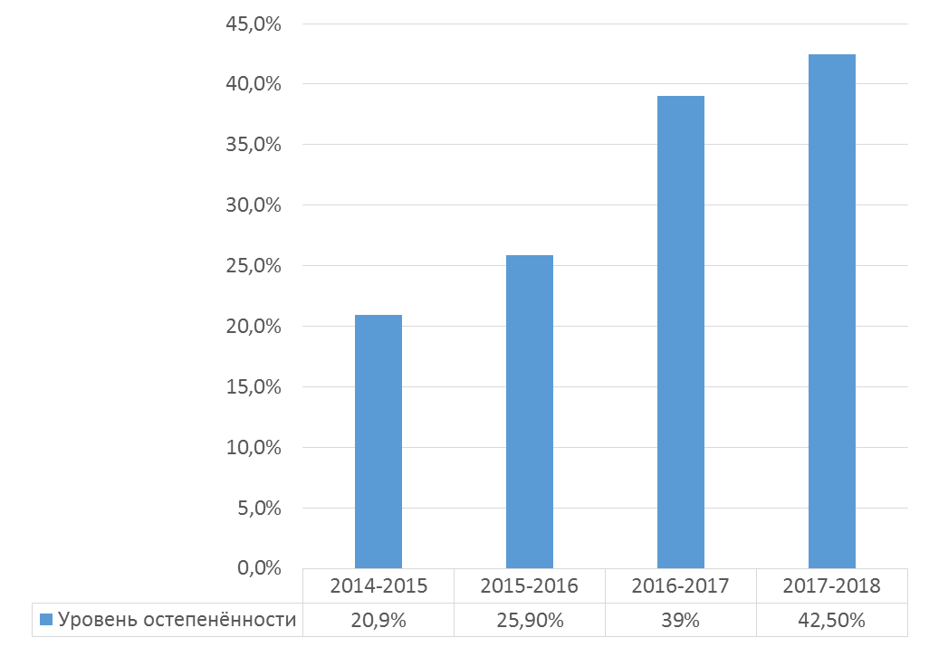
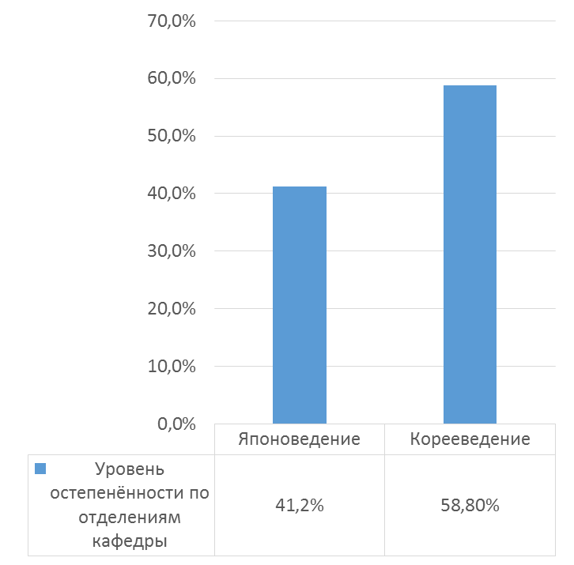
Качественный состав ППС по отделениям 2014-2018

Slide 15
КАЧЕСТВЕННЫЙ СОСТАВ КАФЕДРЫ 2017-2018
В составе кафедры 40 человек:
25 преподавателя корейского японского языка,
5 преподавателей по истории и литературе Кореи и Японии,
3 – специалиста с высшим образованием.
Среди преподавателей: 2 доктора исторических наук, профессора, 7 кандидатов наук (из них 5 доценты); 2 – PhD,
15 -старшие преподаватели; 6 преподаватели.
В 2017-2018 уч. году профессорско-преподавательский состав кафедры согласно штатному расписанию – 28.
Профессор кафедры, директор Международного центра корееведения, д.и.н. Ким Г.Н. находится в 2017-2018 учебном году в качестве приглашенного профессора в Университете Конкук (Республика Корея).
ОЖИДАЕТСЯ: PhD Абаган А.Б., Шатекова Г.К., Кабделова У.С. (КОРЕЯ), Сауданбекова Ш.Т., Бекебасова А., Баткалова К.Е. (ЯПОНИЯ)

Slide 16
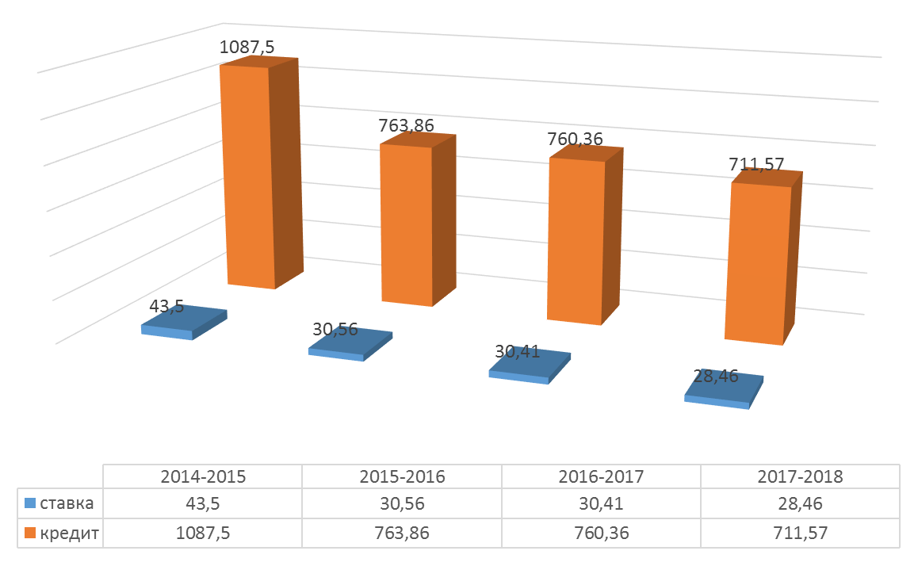
Динамика штатного расписания 2014-2017 с учетом объединения малочисленных групп и сокращения кредитов

Slide 17
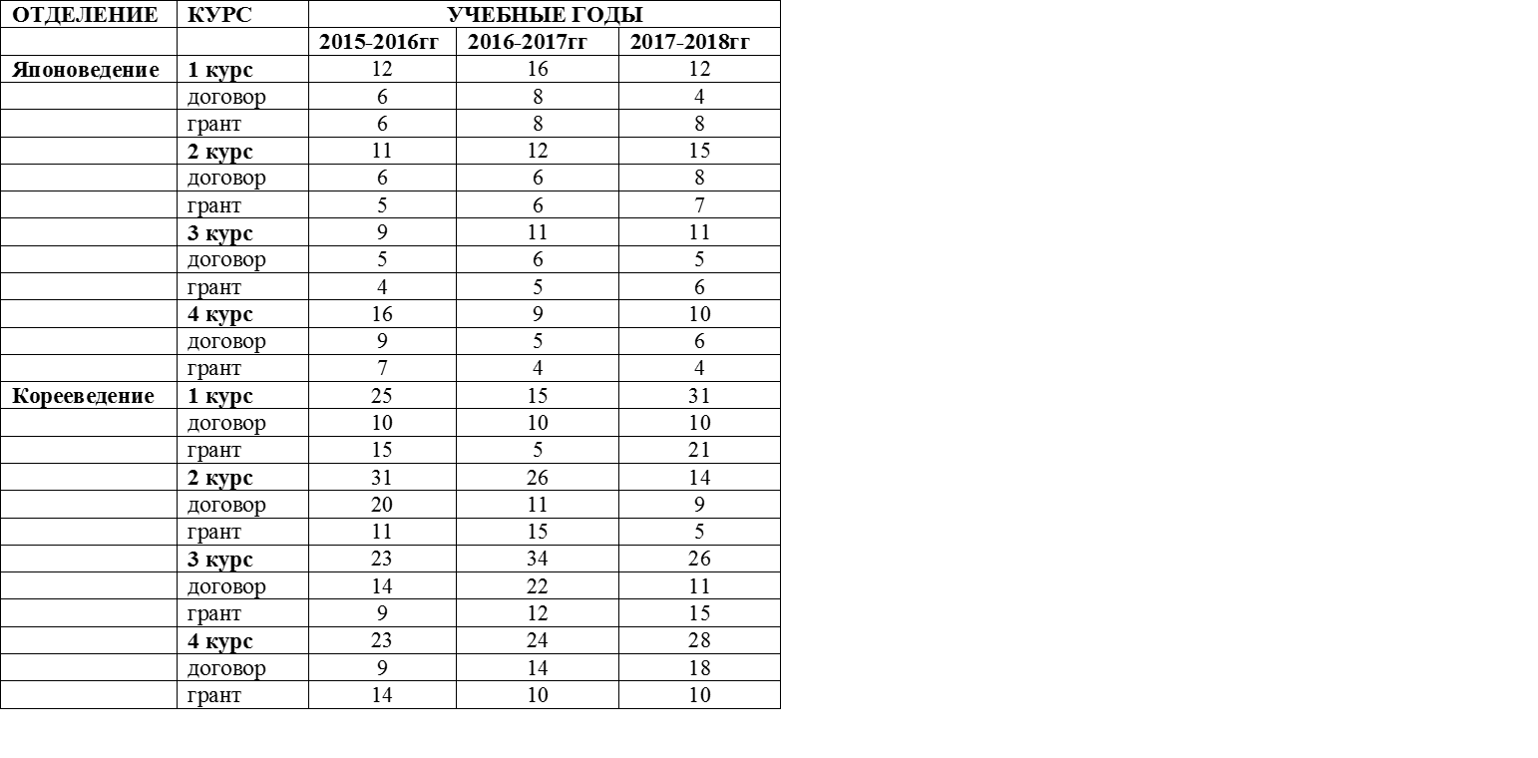
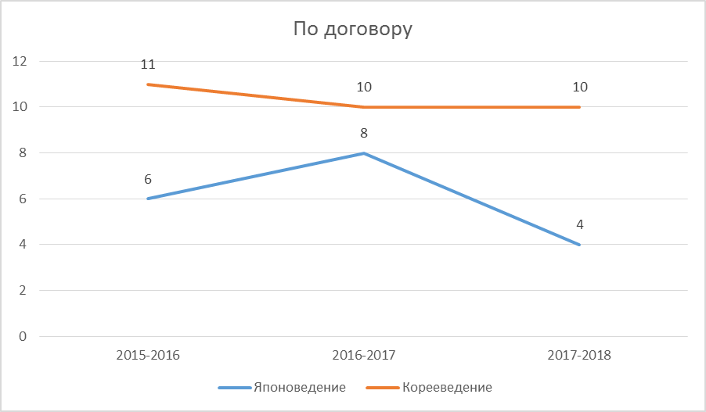
Учебно- методическая работа
Процент обучающихся на договорной основе за 1%

Slide 18
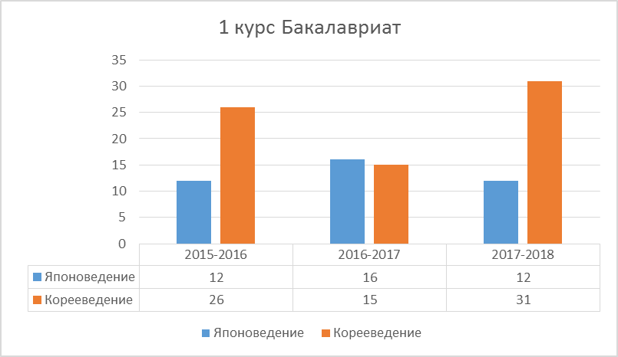
Учебно- методическая работа
Прирост (в %) набора обучающихся по сравнению с предыдущим годом (за 1%)

Slide 19
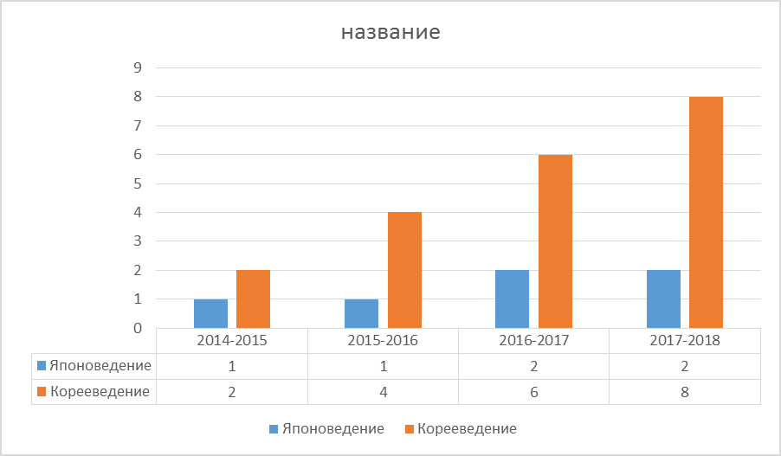
Специалист из индустрии, привлеченный для преподавания дисциплины по специальности (не менее чем на 1 семестр)

Slide 20
Специалист из индустрии, привлеченный для преподавания дисциплины по специальности (не менее чем на 1 семестр)
Все | ОТДЕЛЕНИЯ | 2014-2015 | 2015-2016 | 2016-2017 | 2017-2018-
1 | ЯПОНОВЕДЕНИЕ |  | Галиев А.А | Галиев А.А Курмансеит Б | Галиев А.А Шаймарданова Н.Н
2 | КОРЕЕВЕДЕНИЕ | Сафронова Л.В Ли Ен У Ли Хен Ген | Сафронова Л.В Сартаев Е.Е | Сафронова Л.В Сартаев Е.Е Курмансеит Б Андреева Ю.П Ли Зенг Хе Ким Янг Ми | Сафронова Л.В Галиев А.А Бекмаганбетов Б.Б Ли Зенг Хе Ефремов Е.А Шаймарданова Н.Н Тен Е.В
Согласно постановлению заседания ректората о включении в состав кафедры преподавателей из числа партнеров и работодателей кафедры учебную нагрузку получили:
1. Бекмагамбетов Б.Б. – начальник отдела оценка залогов в АО "Шинхан Банк Казахстана";
2. Бахаутдинова Г. – И.о. председателя Казахстанско-японского комитета по экономическому сотрудничеству в рамках Межправительственной комиссии между РК и Японией;
3. Тен Е.В. – переводчик и помощник генерального консула Генерального консульства Республики Кореи;
4. Чой Джи Енг – инструктор Центра просвещения при Посольстве Республики Корея;
5. Ли Зенхе – инструктор Центра просвещения при Посольстве Республики Корея
6. Ефремов Е.А. - менеджер южнокорейской компании Kolon Industry, Сеул, Алматы

Slide 21
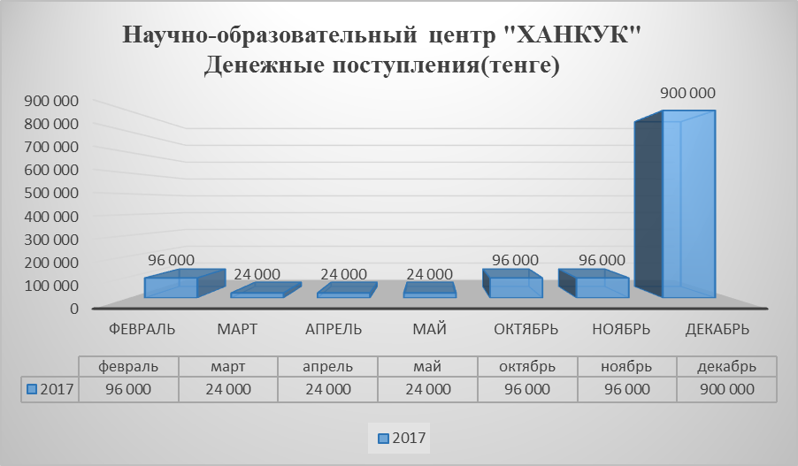
Объем средств, привлеченных через центры оказания образовательных услуг (ДПО, сертификационные курсы, тренинги, летние школы) за 1 млн. тенге
Курс «Начальный уровень корейского языка»
Время занятий в будние дни: 18:00
Курс Фонда зарубежных корейцев - 3 млн корейских вон

Slide 22
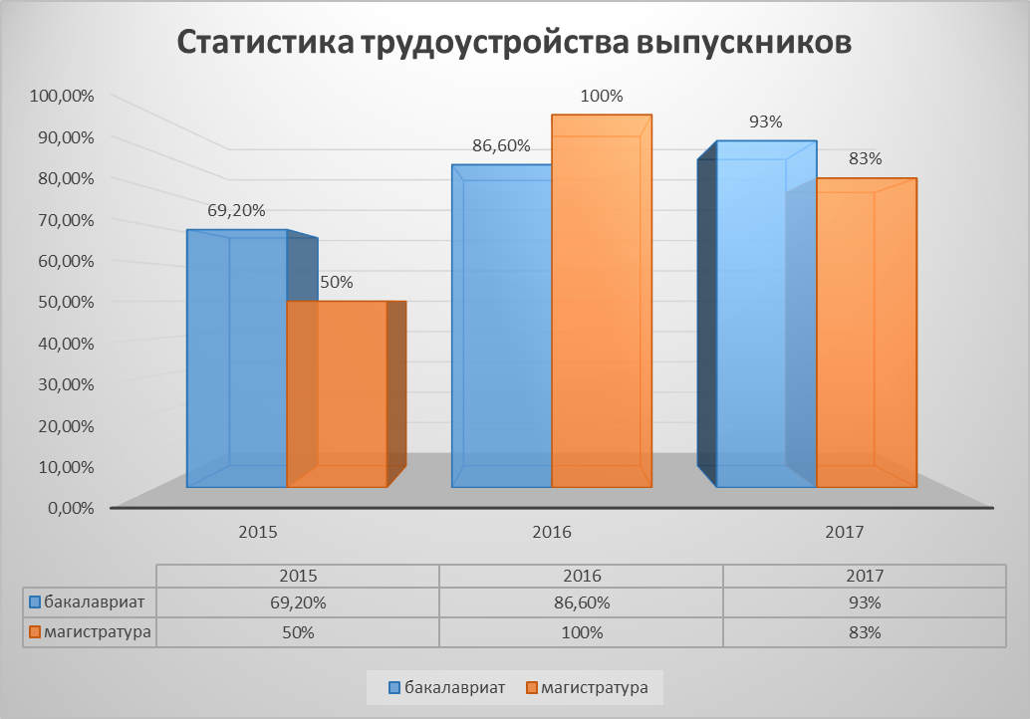
Доля трудоустроенных выпускников по данным ГЦВП (процент от общего количества выпускников предыдущего года выпуска) более 80 %

Slide 23
Анализ трудоустройства
2014-2015
2015-2016
Не трудоустроены – 14, из них бакалавр-12, магистратура-2
Трудоустроены - 29, из них бакалавр-27, что составляет -69,2%, магистранты-2, что составляет-50%
МАГИСТРАТУРА: 4 , из них грант - 4
Всего БАКАЛАВРИАТ : 30, из них грант - 17, договор – 13
Всего БАКАЛАВРИАТ: 27, из них грант - 11, договор – 16
Всего БАКАЛАВРИАТ : 39, из них грант - 17, договор – 22
Трудоустроены - 31, из них бакалавр-25, что составляет 93%, магистранты-5, что составляет-83%
Не трудоустроены – 3 (из них 2 в отпуске по уходу за ребенком)
МАГИСТРАТУРА: 6, из них грант - 6
Не трудоустроены – 4, что составляет 13,3%
2016-2017
МАГИСТРАТУРА: 6 , из них грант - 6
Трудоустроены – 32, бакалавриат-26, что составляет - 86,6%, магистратура-6, что составляет – 100%

Slide 24
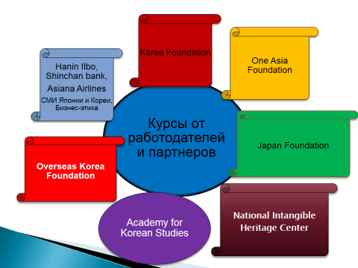
Индикативный план для кафедры. Учебно- методическая работа. Национальный уровень
Сертификационный курс для работодателей длительностью не менее 72 часов на платной основе (по данным ФЭУ)

Slide 25
Иностранные ППС, привлеченные не по программам обмена (1 семестр и более)
В состав кафедры были включены:
приглашенный профессор Ханкукского университета иностранных языков (Республика Корея), PhD – Ли Бенг Джо;
делегированный профессор Японского фонда, PhD Ониши Юми;
приглашенный профессор Университета Цукуба (Япония), PhD Ниномия Такаши
В штатное расписание кафедры входят следующие преподаватели – граждане других стран:
Чан Бенг Сун (Республика Корея),
Мионг Сунок (Республика Корея),
Тен Ю.П. (Республика Узбекистан)
Чой Джи Енг (Республика Корея)

Slide 26
Учебно- методическая работа Международный уровень
Преподаватель с дипломом вуза дальнего зарубежья (магистр, доктор PhD)
Среди преподавателей кафедры диплом зарубежного вуза имеют следующие:
1. Тен Ю.П. – доктор лингвистики, Узбекский государственный университет мировых языков
2. Чан Бенг Сун – магистр Донгук Университета (Республика Корея) по специальности «Менеджмент». Имеет степень кандидата политических наук по специальности "Политология"
3. Мионг Сунок – магистр Университета Ёнсе (Республика Корея), факультет государственного управления, квалификация «Политический дипломат». Имеет степень PhD, факультет философии и политологии по специальности «Культурная Антропология»
4. Ахапов Е.А. – PhD по специальности «Глобальное изучение окружающей среды» Высшей школы по Глобальному изучению окружающей среды Киотского университета (Япония)
5. Малгаждарова А.М. – магистр Сеульского национального университета (Республика Корея), по специальности «Методика преподавания корейского языка».
6. Бакибаева А. – Магистр Университета Донггук (Республика Корея, г.Сеул), факультет торговли, специальность "Международная торговля и регионоведение"
7. Шадаева М.Т. – магистр GRIPS (National Graduate Institute for Policy Studies), Япония
8. Бахаутдинова Г.Н. – выпусник программы "Болашак" 2014г.(июнь-октябрь) Theory and Methods of Education and Training Innovative Educational Technologies, Enhancement of Educational Practices, Brunel University London
Доля ППС с действующими сертификатами IELTS (6.0) / TOEFL (по IBT не менее 80 баллов) от общего числа ППС
Бахаутдинова Г.Н., Кудайбергенова Р.Е.
Открыты курсы для ППС по подготовке к сдаче IELTS: Ашинова Ж.Е., Тен Ю.П., Кадикова С.И., Ментебаева А.Е., Шадаева М.Т., Қыдырбаев Б.М., Әмірбекова Ү.А., Амантай Ж.Б.

Slide 27
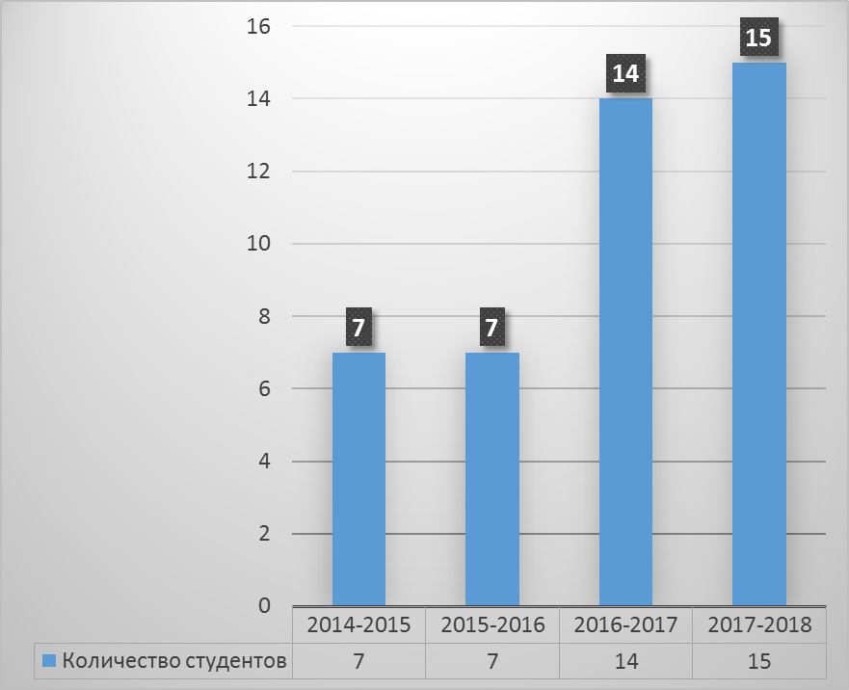
Иностранный студент, привлеченный не по программам обмена (1 семестр и более)

Slide 28
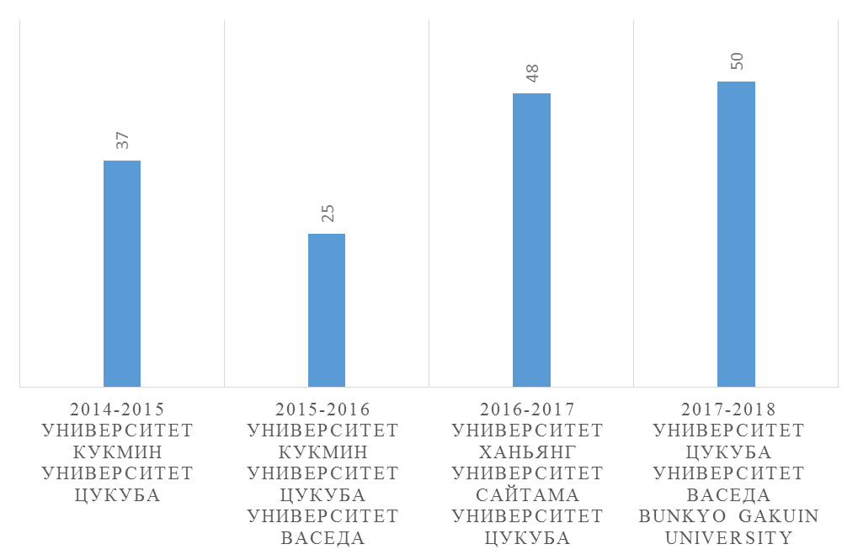
Иностранный обучающийся в рамках летней школы, стажировки и практики

Slide 29
Обучающийся, командированный по программе исходящей мобильности (1 семестр и более)

Slide 30
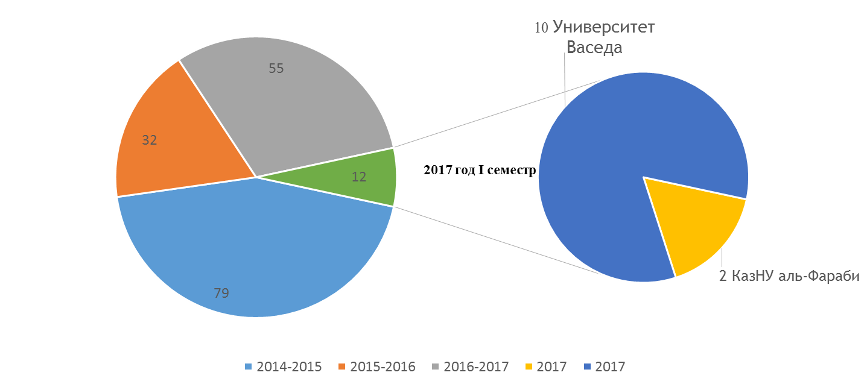
Преподаватель, прошедший повышение квалификации в рамках международных программ с получением сертификата за текущий учебный год

Slide 31
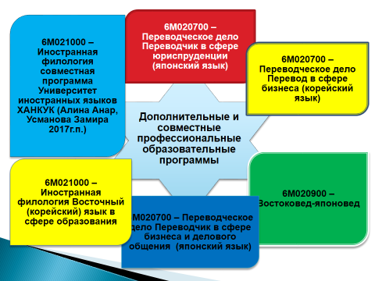
Действующая совместная образовательная программа или программа двойного диплома

Slide 32
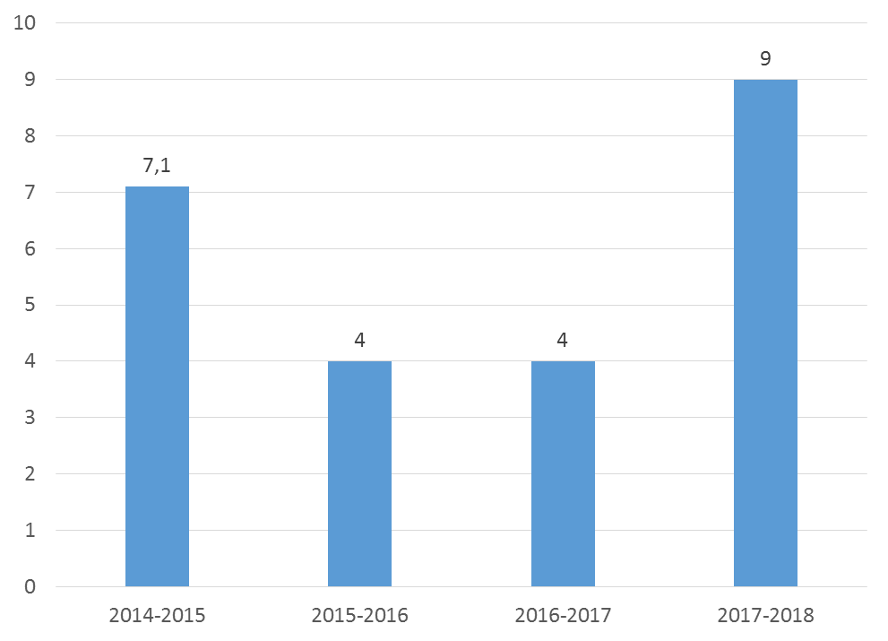
Научно-исследовательская работа
Объем грантового финансирования научных исследований, проходящих через счета КазНУ и ДГП НИИ, млн.тг

Slide 33
Индикативный план кафедры
Научно-исследовательская работа
Национальный уровень
2.7 Соотношение количества научных монографий, рекомендованные РИСО, утвержденных Ученым советом КазНУ им.аль-Фараби и изданных в издательском доме «Қазақ университеті» объемом не менее 16 п.л. к числу ППС кафедры/факультета
В 2017-2018 учебном году планируется публикация монографий:
Балакаева Л.
Ли Бенг Джо
Мионг Су Ок
Мен Д.В.
Ахапов Е.А.

Slide 34
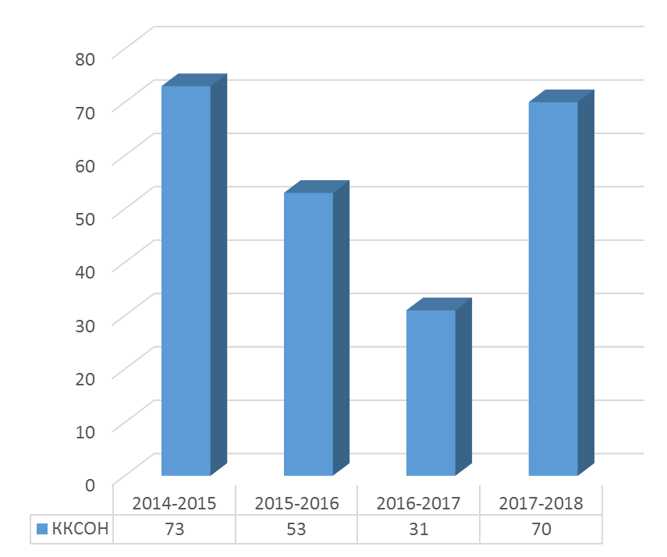
Соотношение количества статей, опубликованных в научных изданиях, рекомендованных ККСОН к числу ППС кафедры
2017-2018 учебный год: Тен Юлия , Чан Бенг Сун, Мен Дмитрий Вольбонович, Ли Бёнг Джо, Сафронова Людмила , Кудайбергенова Рената, Цой Ми Ок, Малгаждарова Айнур Маратовна, Мионг Сун Ок, Кыдырбаев Бектияр, Ташкенбаева Бакытгуль, Амирбекова Умитай, Бакибаева Алина, Абаган Акерке, Ментебаева Айман, Исмаилова Сауле, Ашинова Жанар, Ахапов Ерлан, Кадикова Самал, Боранкулова Самал, Шадаева Мадина, Амантай Жанар, Бахаутдинова Гузель, Балакаева Ляйла, Даирова Айжан, Айымбетов Бакытжан
Общее количество ожидаемых публикаций – 70 (штат 28,4)
Научные журналы ККСОН: Вестник КазНУ, Вестник КазНПУ, Вестник Евразийского национального университета

Slide 35
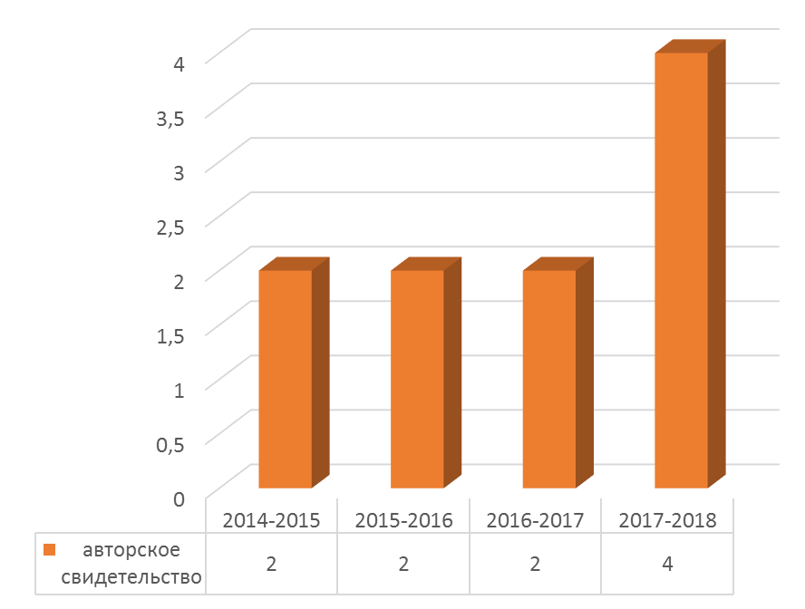
Авторское свидетельство, правообладателем которого является КазНУ
Публикации 2017-2017 учебного года будут заявлены на авторское свидетельство:
Амирбекова Ү.А. Ежелгі және ортағасырлардағы корей әдебиеті
Ахапов Е.А. Баубекқызы Ж. ANIME de NIHONGO Мультмедийный интерактивный курс японского языка
Ашинова Ж.Е. Жапонияның сыртқы саясаты Учебное пособие
Ташкенбаева Б.Ж. Ежелгі және ортағасырлардағы корей тарихы Учебное пособие
Шадаева М.Т, Боранқұлова С.К. «Цуяку гайдоно тамено Нихонго» (Аудармашы гидтерге арналған жапон тілі) Учебник
Тен Ю.П. Interactive course of the KOREAN LANGUAGE (MANUAL FOR SPEECH DEVELOPMENT)

Slide 36
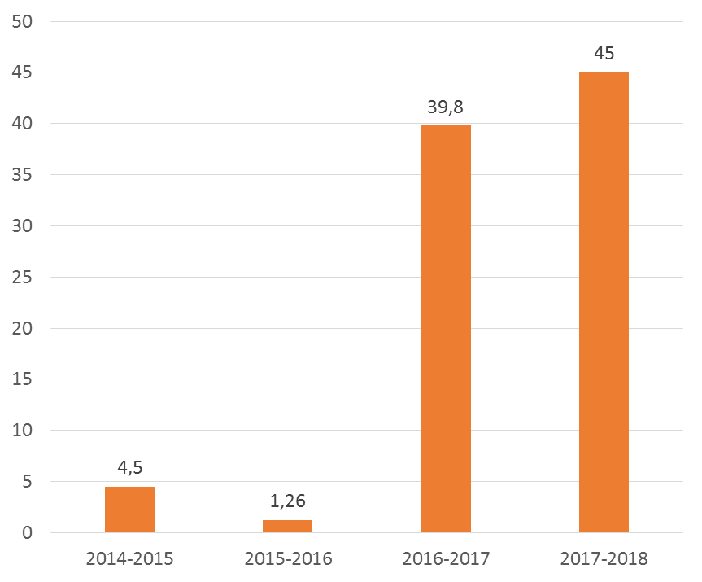
Объем финансирования научных исследований со стороны индустрии, (хоз.договоры), проходящих через счета КазНУ и ДГП НИИ, млн.тг

Slide 37
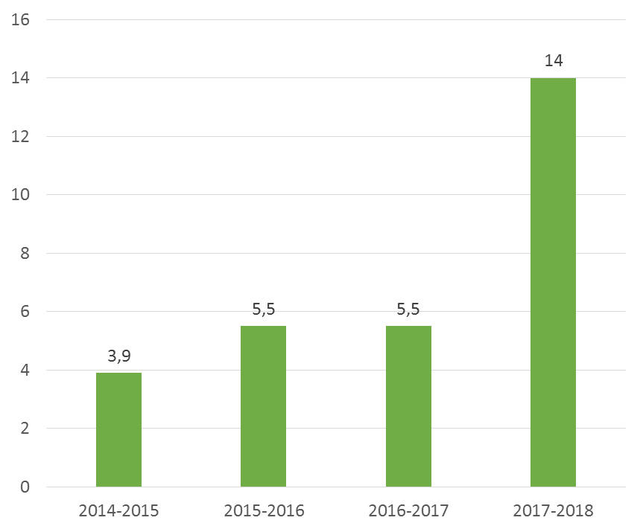
Объем финансирования международных научных и научно-образовательных проектов и программ, проходящих через счета КазНУ, млн. тг

Slide 38
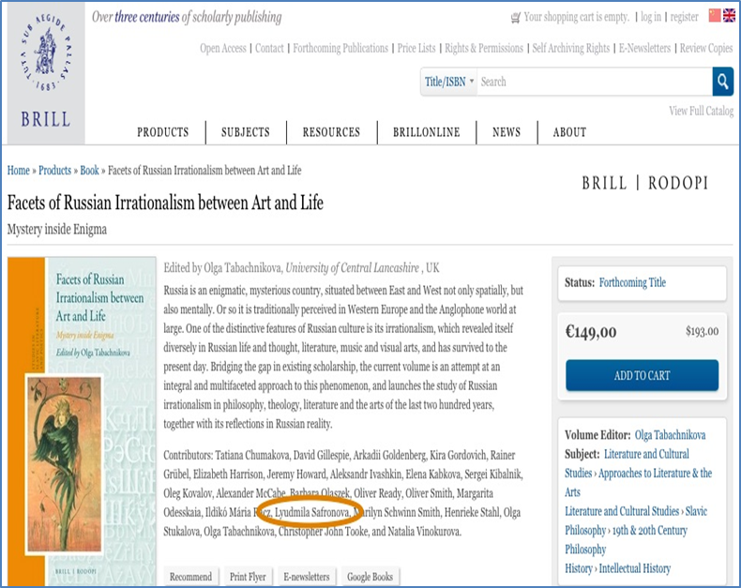

Научно-исследовательская работа. Международный уровень
2.5 Соотношение количества научных статей (ППС), опубликованных в журналах, индексируемых в Scopus с ненулевым SJR - 2017-2018 планируются к публикации: Чан Бенг Сун, Тен Ю.П., Сафронова Л.В., Мионг Сун Ок, Абаған А.Б., Ахапов Е.А., Ашинова Ж.Е., Шадаева М.Т.
2.6 Соотношение количества научных монографий/глав в коллективной монографии на английском языке индексируемых в Scopus к числу ППС кафедры/факультета. 2017-2018 планируют к публикации: Сафронова Л.В.
Energy for Sustainable Development. Impact Factor: 2.790. SJR: 1.298.
Volume 41, December 2017, Pages 121-127.
Management of wood resources: A dilemma between conservation and livelihoods in a rural district in the Aral region(Article). Matsui, K. Author, Akhapov, Y., Kussainova, M., Funakawa, S.

Slide 39
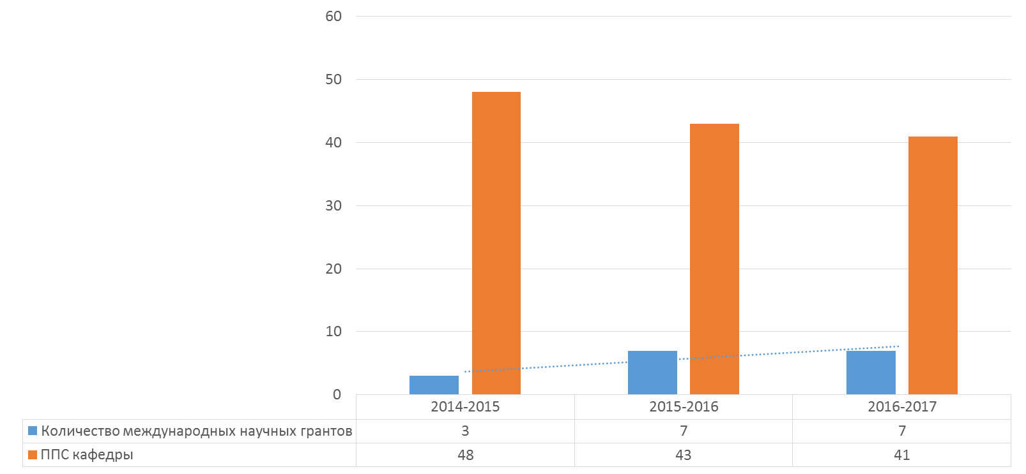
Соотношение количества международных научных грантов к числу ППС кафедры

Slide 40
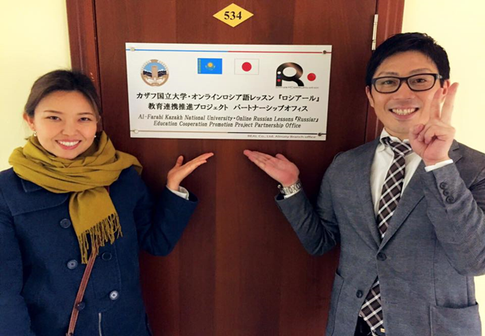
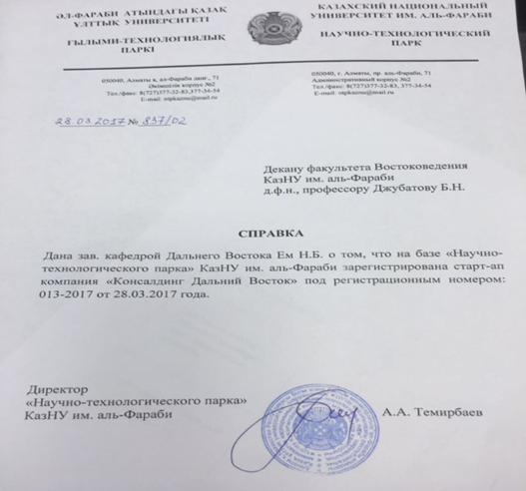
Количество созданных студенческих start-up компаний
Рощияру:
онлайн сервис «Russiar»: числится около сотни студентов-японцев, 60 из которых регулярно обучаются русскому языку посредством программы. Преподавательский состав составляет около 18 человек, из них 2 студента КазНУ (Муратова Карина, Бахытжан Маржан) двое выпускников КазНУ имени аль-Фараби (Алия Куандыкова, Арман Макажанов) также преподаватели японского языка (Сауданбаева Шынар, Даирова Айжан, Гузеля Бахаутдинова), остальные преподаватели - выпускники КазУмо и Мя им. Абылай хана (4) также преподаватели из Кыргызстана.
Драйв
Консалтинг Дальний Восток

Slide 41
Социально-воспитательная работа.
Международный уровень
Количество имиджевых публикаций о достижениях КазНУ в зарубежных СМИ (публикации приглашенных профессоров)
Наименование : 카자흐스탄 고려인 정주 80주년-당당히 인정받는 소수민족 Краткое описание : К 80-летию проживания корейцев в Казахстане Издание : Коре Ильбо Год, номер выпуска : 08092017 г., #35(1579) Количество страниц, номера страниц : 1, с 7 по 7 Язык публикации : корейский Ссылка: http://www.arirang.ru/archive/kore-ilbo/2017/KI.08.09.2017.pdf
Наименование : 카자흐스탄의 알파라비 카자흐국립대, “찾아가는 재외동포 이해 교육”이 시작 Краткое описание : В кафедре Дальнего Востока КазНУ им.аль-Фараби начился специальный курс лекций о зарубежных корейцах «Корейцы СНГ» Издание : Study Korean – World Reporter Год : 25102017 г. Количество страниц : 2 Язык публикации : корейский Ссылка:http://study.korean.net/servlet/action.cmt.ReporterAction?p_tabseq=143&p_process=view&p_bdseq=632&p_pageno=0&p_url=&p_dispnum=610&p_menuCd=&p_orderby=&p_isopen=&p_isreply=&p_skey=&p_stext=

Slide 42
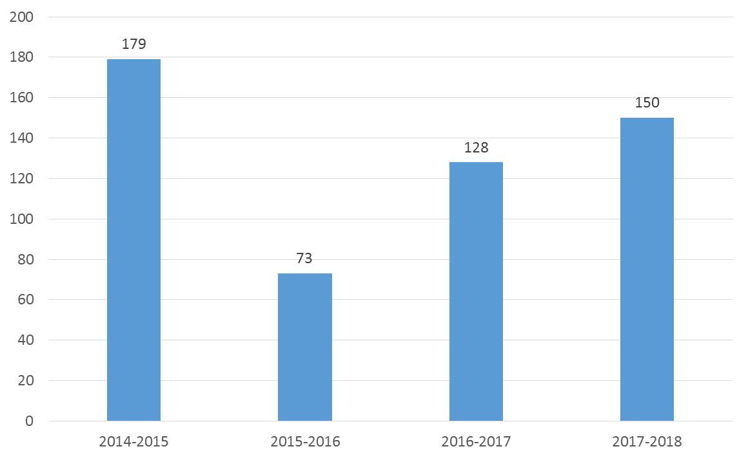
Индикативный план для кафедры
Социально-воспитательная работа
Университетский уровень
Количество воспитательных мероприятий (Айналаңды нұрландыр, Гринкампус, 100 кітап, Культ здорового тела и др.)

Slide 43
Количество имиджевых публикаций о КазНУ

Slide 44
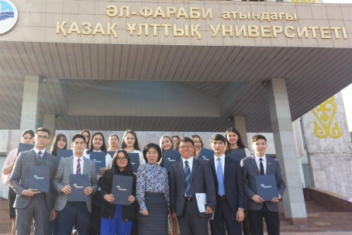
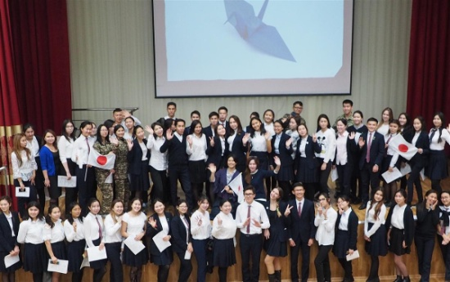

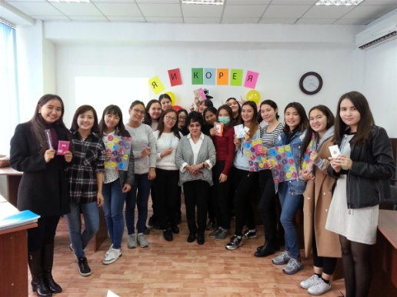
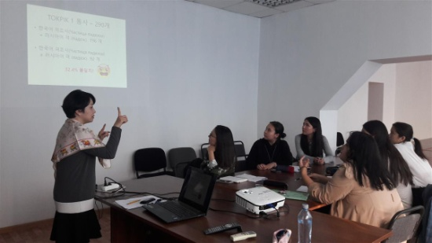
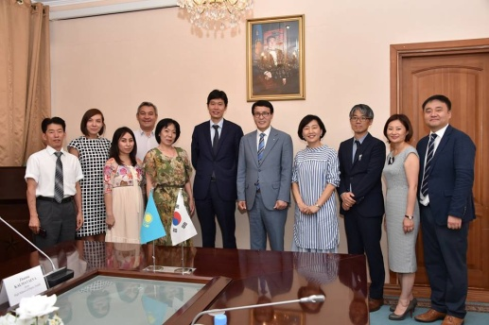
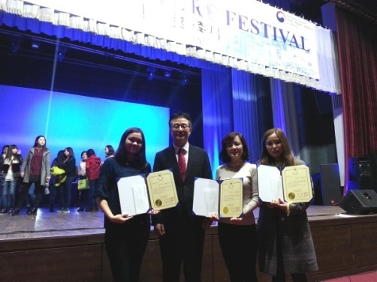
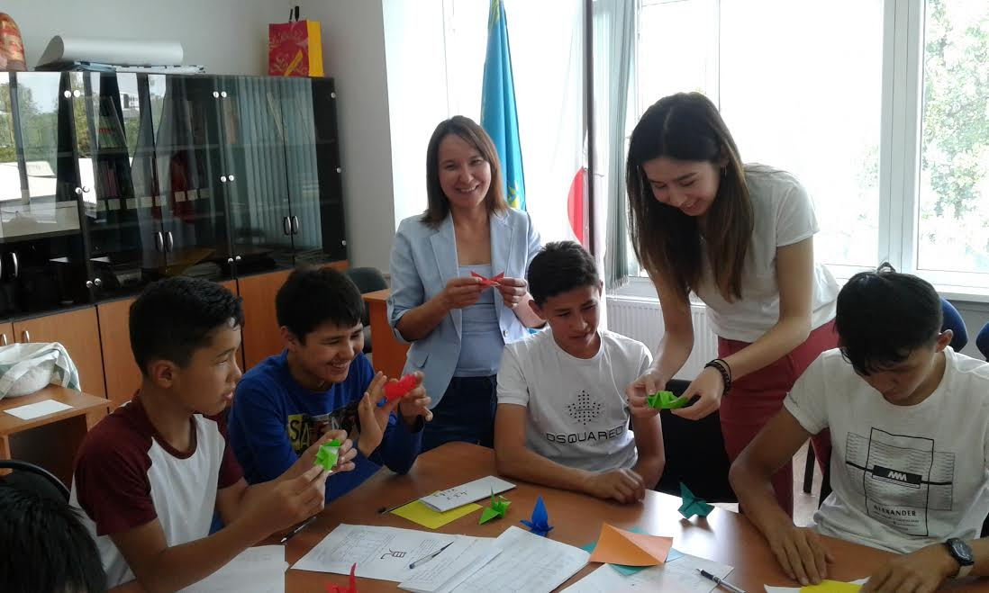
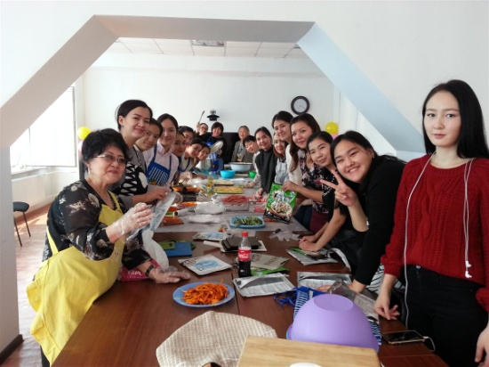
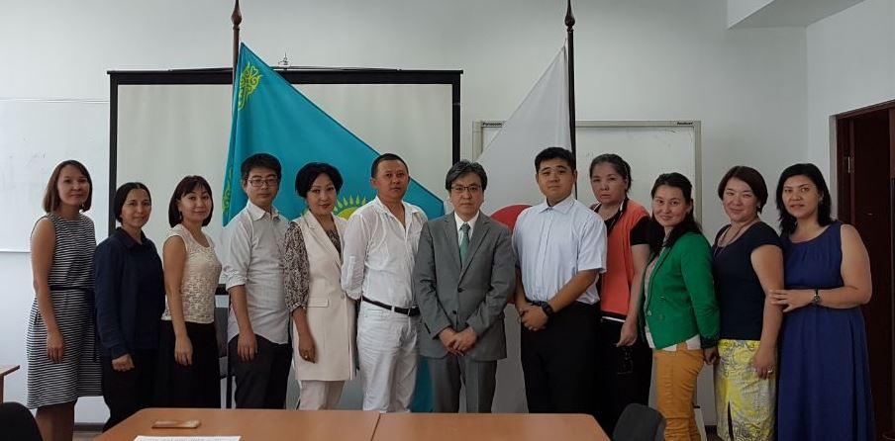
Количество имиджевых публикаций о КазНУ
-в газете "Қазақ университеті"
-на сайте университета
http://www.kaznu.kz/ru/3/news/one/11751/
http://www.kaznu.kz/ru/3/news/one/11845/
http://www.kaznu.kz/ru/3/news/one/11857/
http://www.kaznu.kz/ru/3/news/one/11871/
http://www.kaznu.kz/ru/3/news/one/11882/
http://www.kaznu.kz/ru/3/news/one/11938/
http://www.kaznu.kz/ru/3/news/one/11987/
http://www.kaznu.kz/ru/3/news/one/12029/
http://www.kaznu.kz/ru/3/news/one/12037/
http://www.kaznu.kz/ru/3/news/one/12041/
http://www.kaznu.kz/ru/3/news/one/12055/
http://www.kaznu.kz/ru/3/news/one/12056/
http://www.kaznu.kz/ru/3/news/one/12058/
http://www.kaznu.kz/ru/3/news/one/12063/
http://www.kaznu.kz/ru/3/news/one/12073/
http://www.kaznu.kz/ru/3/news/one/12081/
http://www.kaznu.kz/ru/3/news/one/12084/
На ноябрь 2017 – 17 публикаций

Slide 45
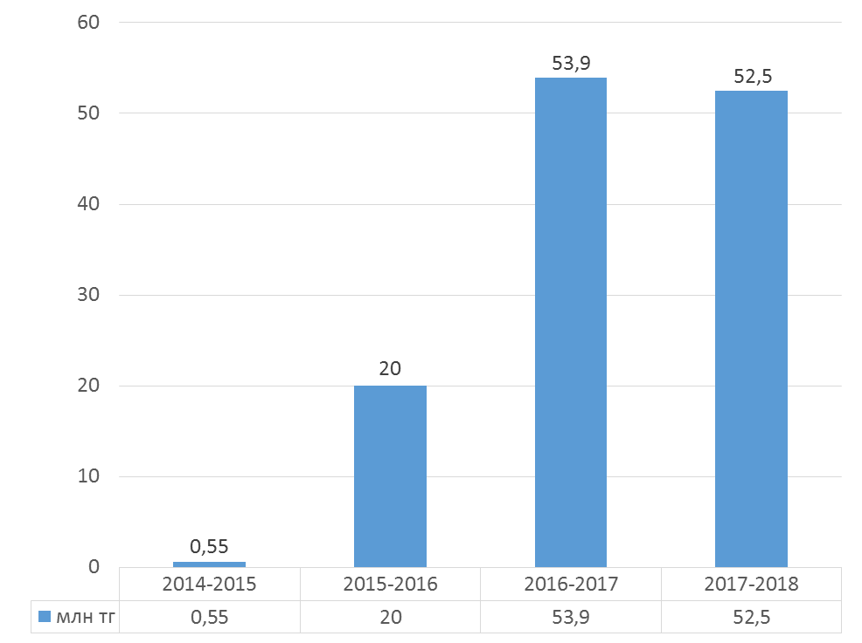
Объем студенческих стипендий, учрежденных выпускниками и партнерами университета, млн.тг

Slide 46
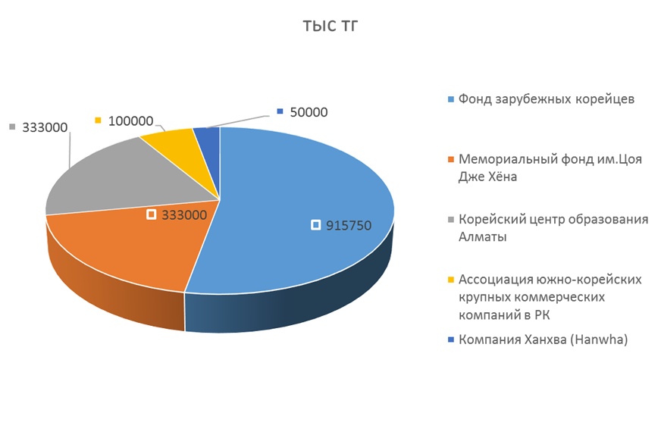
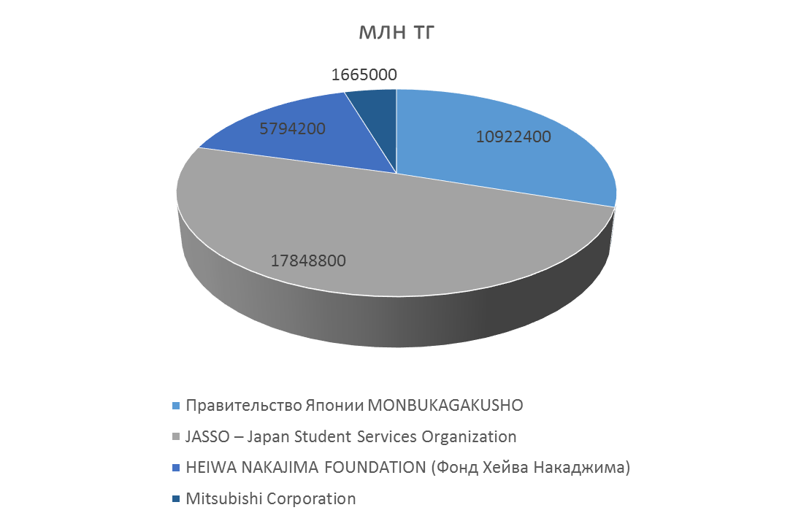
Объем студенческих стипендий 2017-2018 по отделениям

Slide 47
Объем студенческих стипендий, учрежденных выпускниками и партнерами университета, млн.тг
ФИО | Курс, специальность | Спонсор | Сумма, тыс. тг.
Алимбетова Аида | 3 курс, специальность «Иностранная филология» | Стипендия Правительства Японии MONBUKAGAKUSHO | $16400 Университет Хоккайдо
Скатов Алишер | 3 курс, специальность «Востоковедение» | Стипендия Правительства Японии MONBUKAGAKUSHO | $16400 Университет Хоккайдо
Калмурзаева Назерке | 4 курс, специальность «Иностранная филология» | JASSO – Japan Student Services Organization | $9600 Токийский университет иностранных языков
Балтабекова Сымбат | 2 курс МА, специальность «Иностранная филология» | JASSO – Japan Student Services Organization | $9600 Университет Васеда
Базилбек Мади | 3 курс, специальность «Иностранная филология» | JASSO – Japan Student Services Organization | $9600 Университет Сайтама
Уалиева Асел | 4 курс, специальность «Востоковедение» | JASSO – Japan Student Services Organization | $4800 Университет Хоккайдо
Кажатова Райгуль | 2 курс, специальность «Иностранная филология» | JASSO – Japan Student Services Organization | $9600 Цукуба Университет
Толеген Айгерим | 2 курс, специальность «Иностранная филология» | JASSO – Japan Student Services Organization | $800 Университет Сайтама
Лесбаева Багдад | 3 курс, специальность «Международные отношения» | JASSO – Japan Student Services Organization | – $4800 Университет Хоккайдо
Амантай Дархан | 2 курс, специальность «Мировая экономика» | JASSO – Japan Student Services Organization | $4800 Университет Хоккайдо
Бакытжан Маржан | 4 курс, специальность «Востоковедение» | HEIWA NAKAJIMA FOUNDATION (Фонд Хейва Накаджима) | $17400 Осака Университет
Сабет Карлыгаш | 4 курс, специальность «Востоковедение» | Mitsubishi Corporation | 5000$ Университет Хоккайдо
ИТОГО СТИПЕНДИЙ |  | 108800 ДОЛЛАРОВ США
Кафедра Дальнего Востока |  | Japan Foundation | 1299,74$
Итого $110 099,74

Slide 48
POSCO Asia Fellowship al-Farabi KazNU 2017
№ | Name | Курс | Факультет | Специальность | GPA
 | AbascanovaAisulu | 2 | Faculty of OrientalStudies (Korean language) | 5В020700 – Переводческое дело | 3,67
 | JellyuovaAigerim | 2 | Faculty of OrientalStudies (Korean language) | 5В020700 – Переводческое дело | 3,71
 | AytuarArailym | 2 | Faculty of OrientalStudies (Korean language) | 5В020900 - Востоковедение | 3,79
 | DosmyrzaAruzhan | 2 | Faculty of OrientalStudies (Korean language) | 5В020900 - Востоковедение | 3,68
 | YusupovaYerkemay | 2 | Faculty of OrientalStudies (Korean language) | 5В020900 - Востоковедение | 3,43
 | BegalievaMarzhan | 3 | Faculty of OrientalStudies (Korean language) | 5В020900 - Востоковедение | 3,69
 | Li Veronica | 4 | Faculty of OrientalStudies (Korean language) | 5В020900 - Востоковедение | 3,52
 | TolegenAizhan | 3 | Faculty of Philosophy and Political Science | 5В060500 – Социальная работа | 3, 73
 | ZholamanYelnur | 2 | Faculty of International Relations | 5В030200 - Международное право | 4
 | ZulkharnaiulySherkhan | 3 | Faculty of History, Archeology and Ethnology | 5В020300- История | 3,92
 | KozhabekKarlygash | 2 | Faculty of Journalism | 5B050400 - Журналистика | 3,9
 | ShadenGulzhanat | 3 | Faculty of Philology and World languages | 5В011700 - Казахский язык и литература | 3,82
 | DaueshovSaitdolla | 3 | Faculty of Law | 5В 030100 -Юриспруденция | 3,91
 | Sagynbayeva Aitolkyn | 4 | High School of Economics and Business | Экономика | 3,96
 | SissenovAslanbek | 3 | Faculty of Geography | 5B071100 - Геодезия и картография | 3,25
 | ОБЩАЯ СУММА |  | 12 000 ДОЛЛАРОВ США

Slide 49
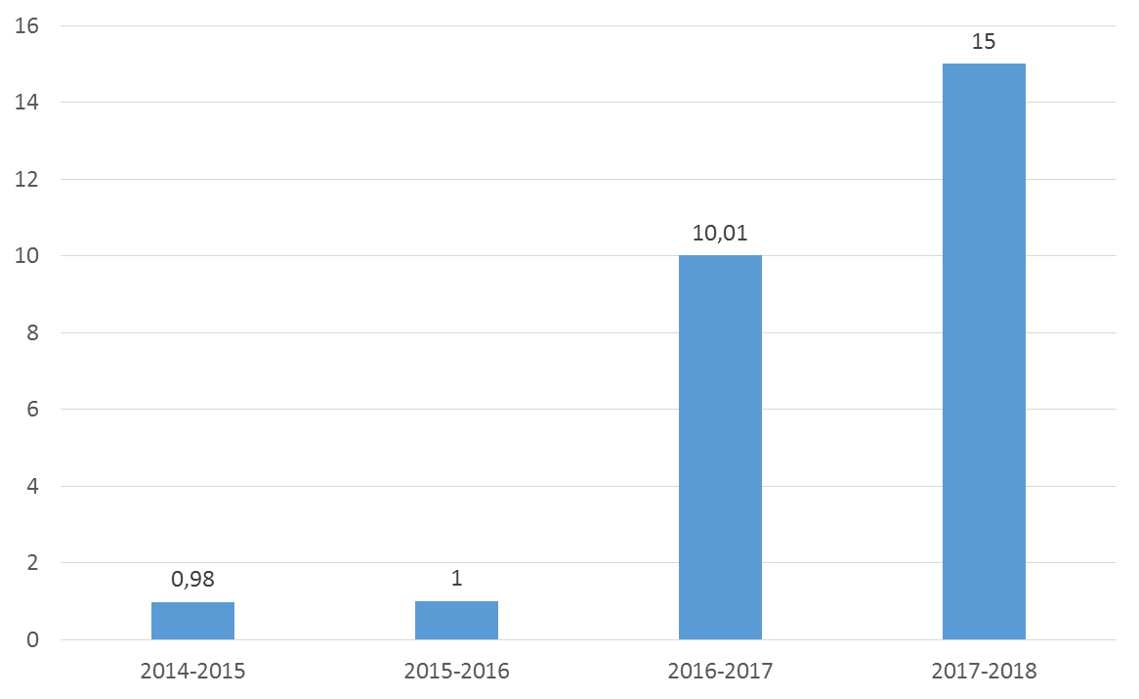
Индикативный план для кафедры
Социально-воспитательная работа
Материализованные дотации (мебель, оборудование, образовательные гранты и.т.д), млн.тг

Slide 50
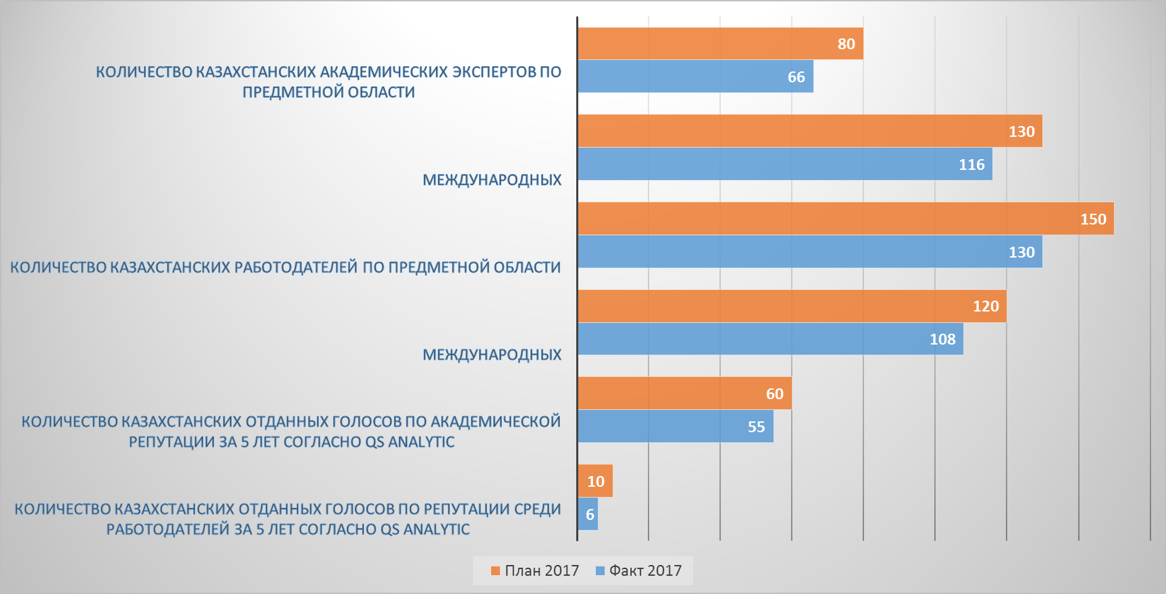
Повышение показателей в рейтинге QS WUR
Характеристика предметной области

Slide 51
СПАСИБО ЗА ВНИМАНИЕ!

